Slide 1

Notes:
スライド1: タイトル

Slide 2
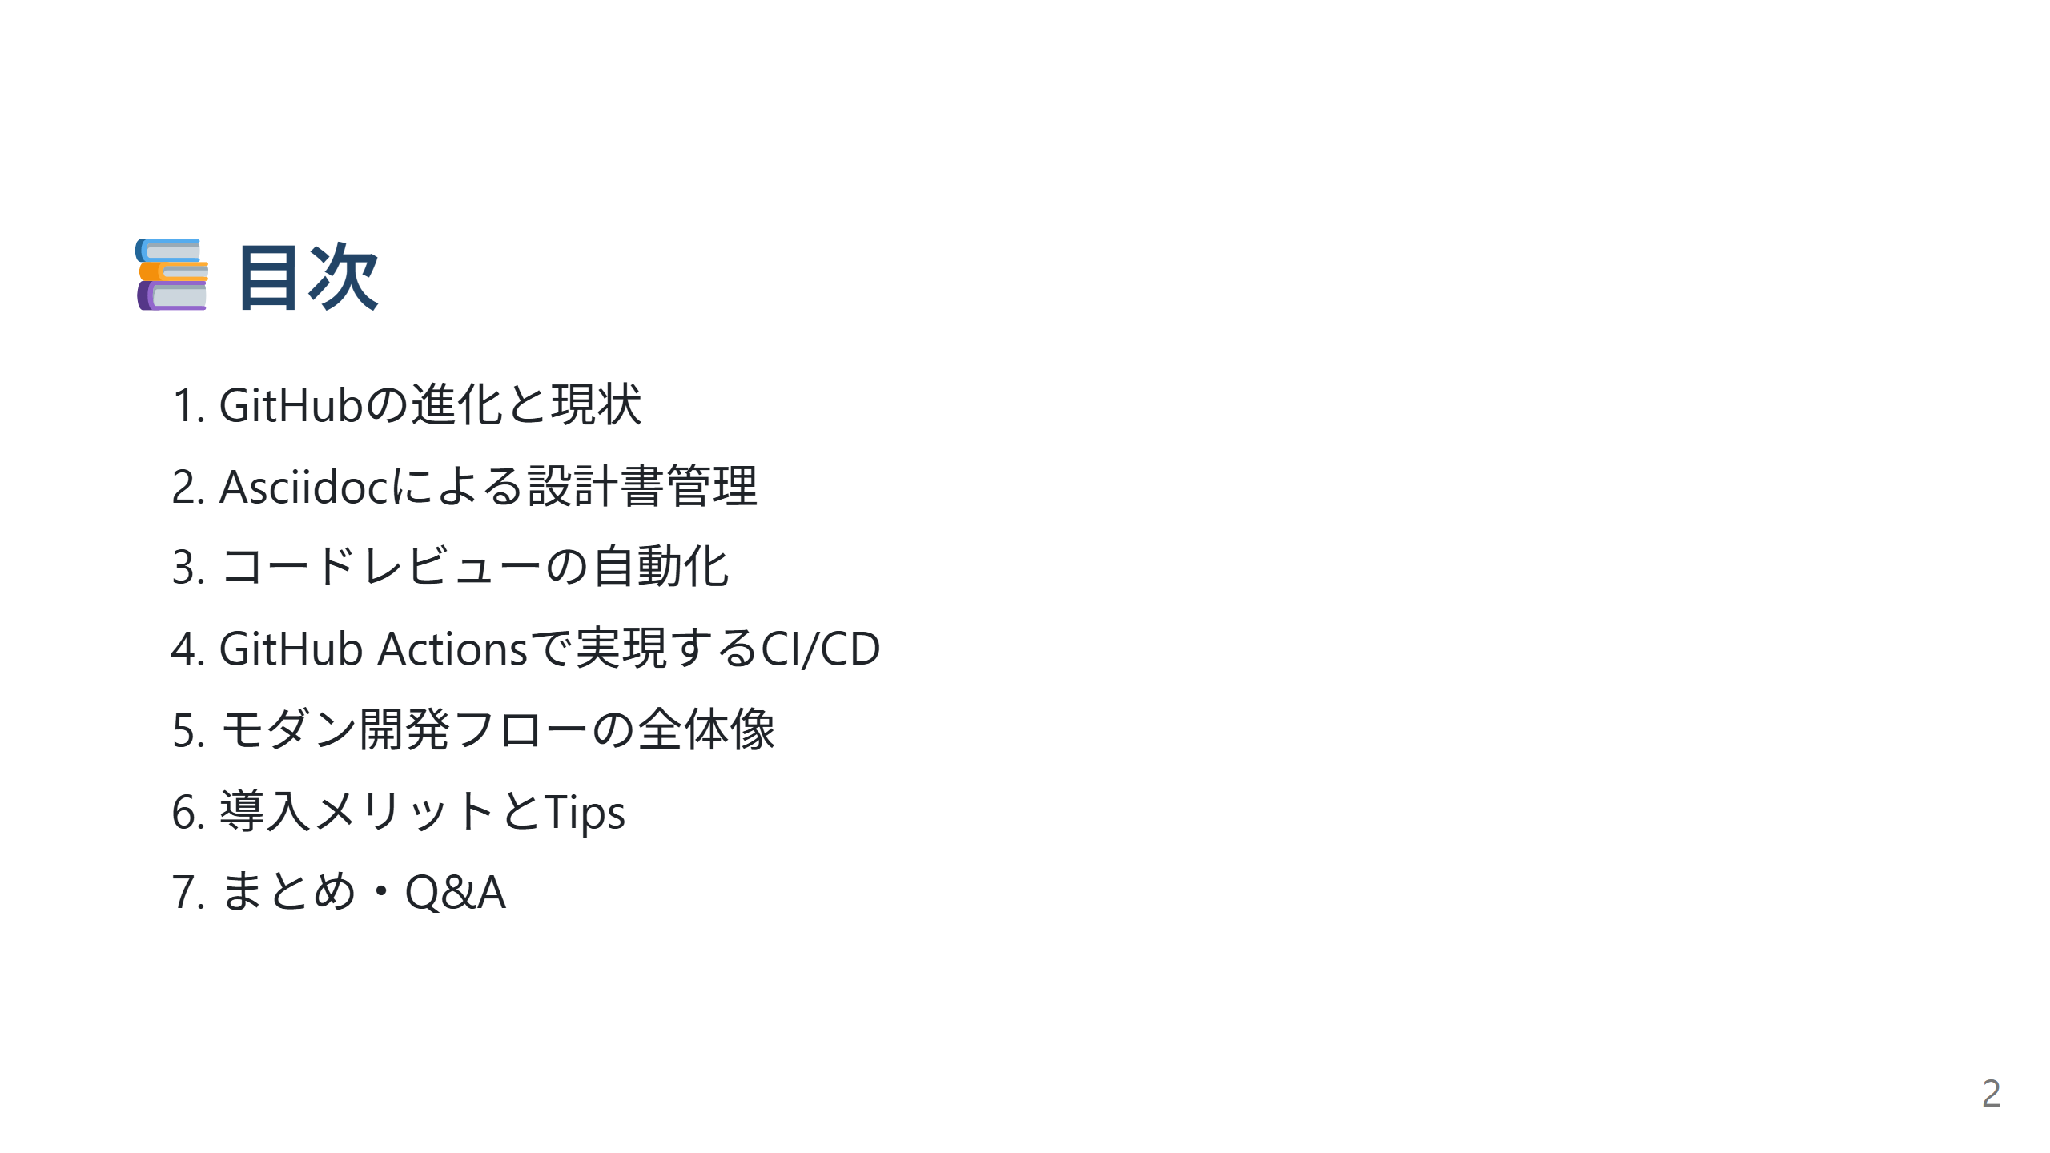
Notes:
スライド2: 目次

Slide 3
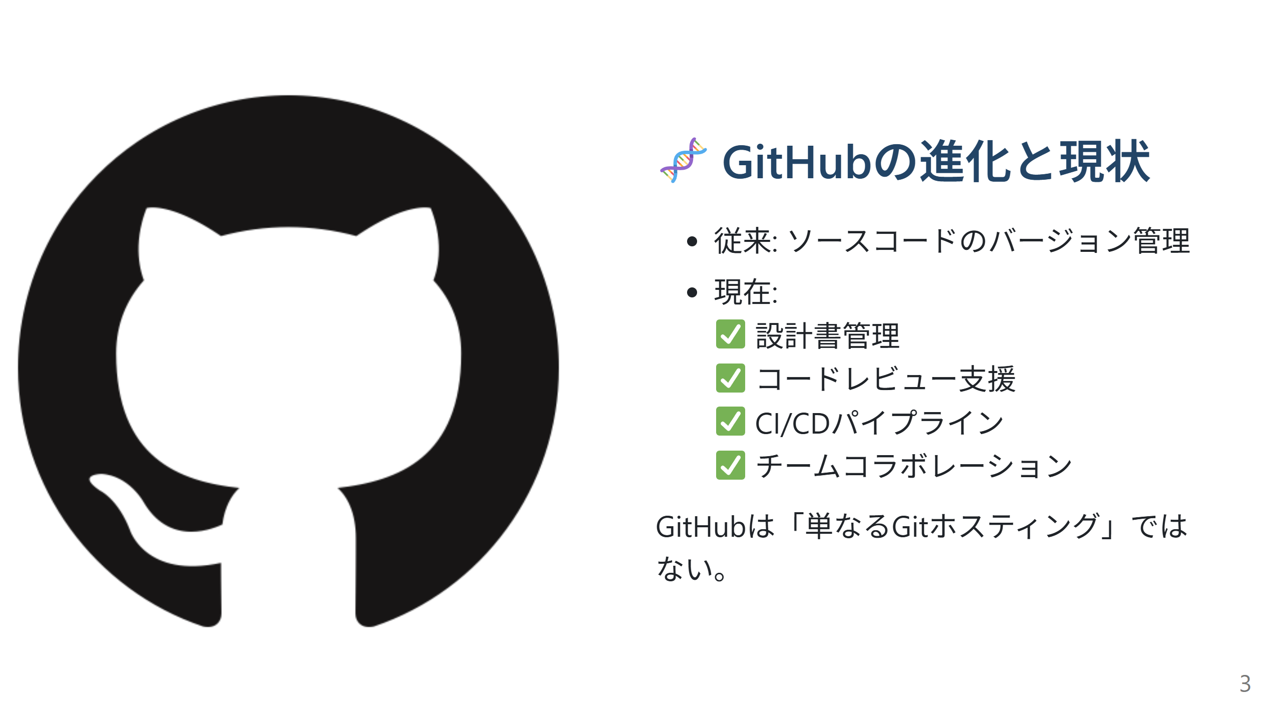
Notes:
スライド3: GitHubの進化

Slide 4
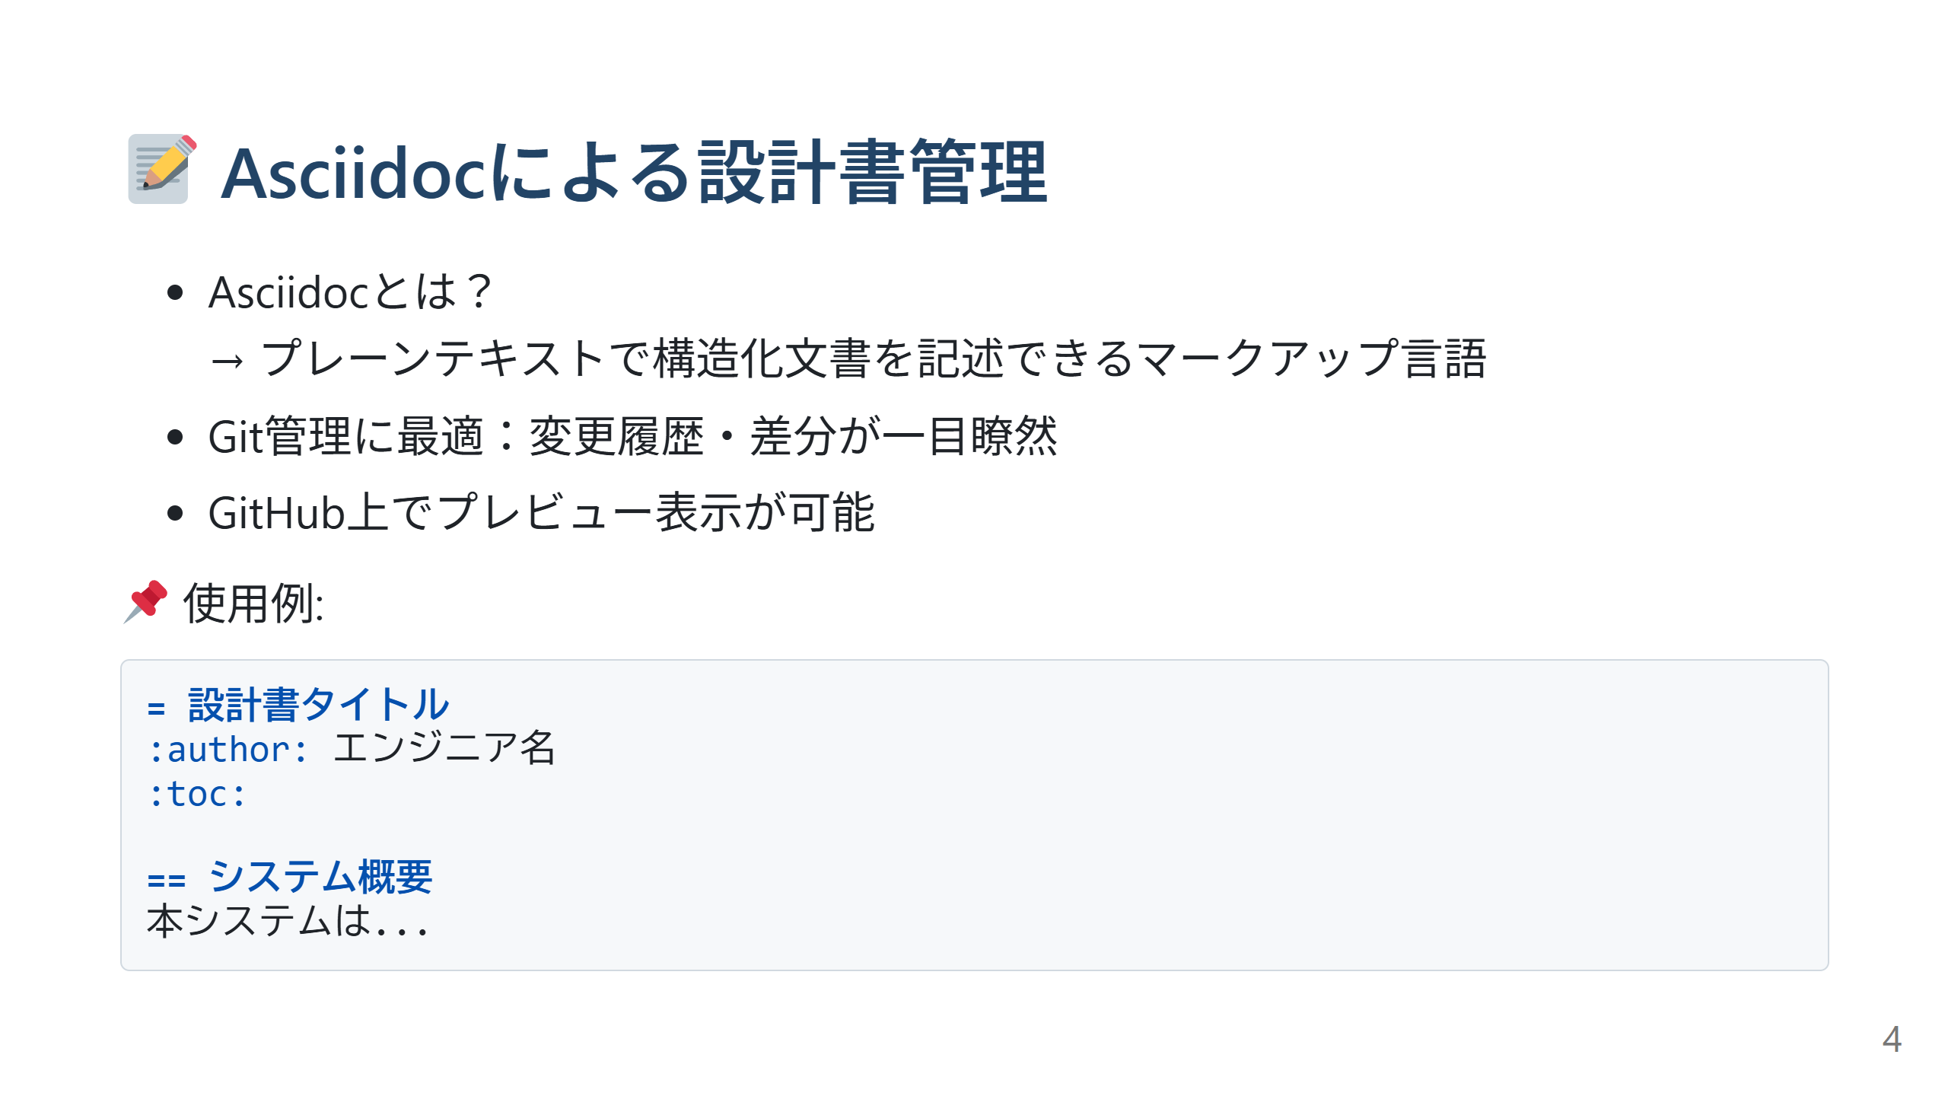
Notes:
スライド4: Asciidoc設計書管理

Slide 5
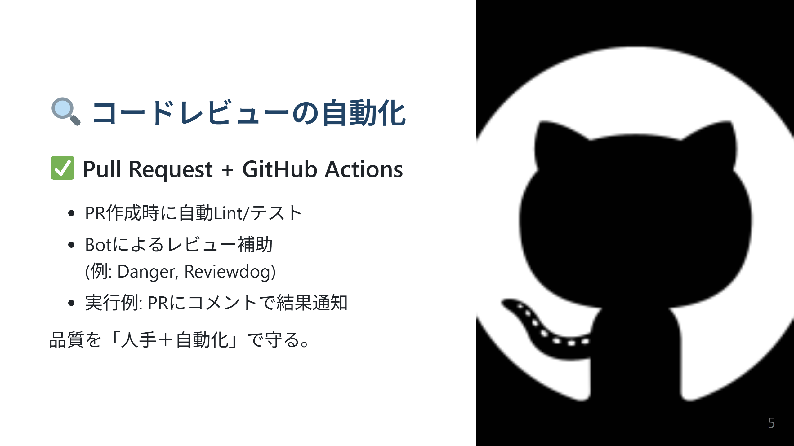
Notes:
スライド5: コードレビューの自動化

Slide 6
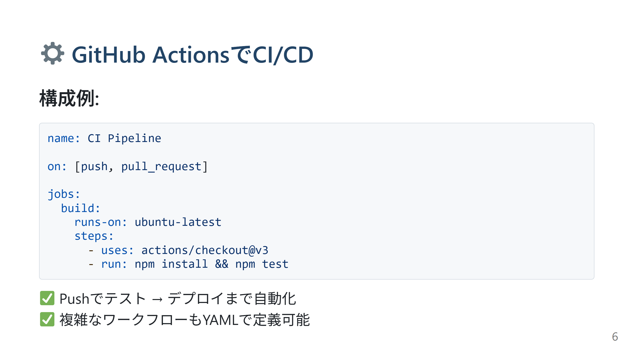
Notes:
スライド6: GitHub ActionsのCI/CD

Slide 7
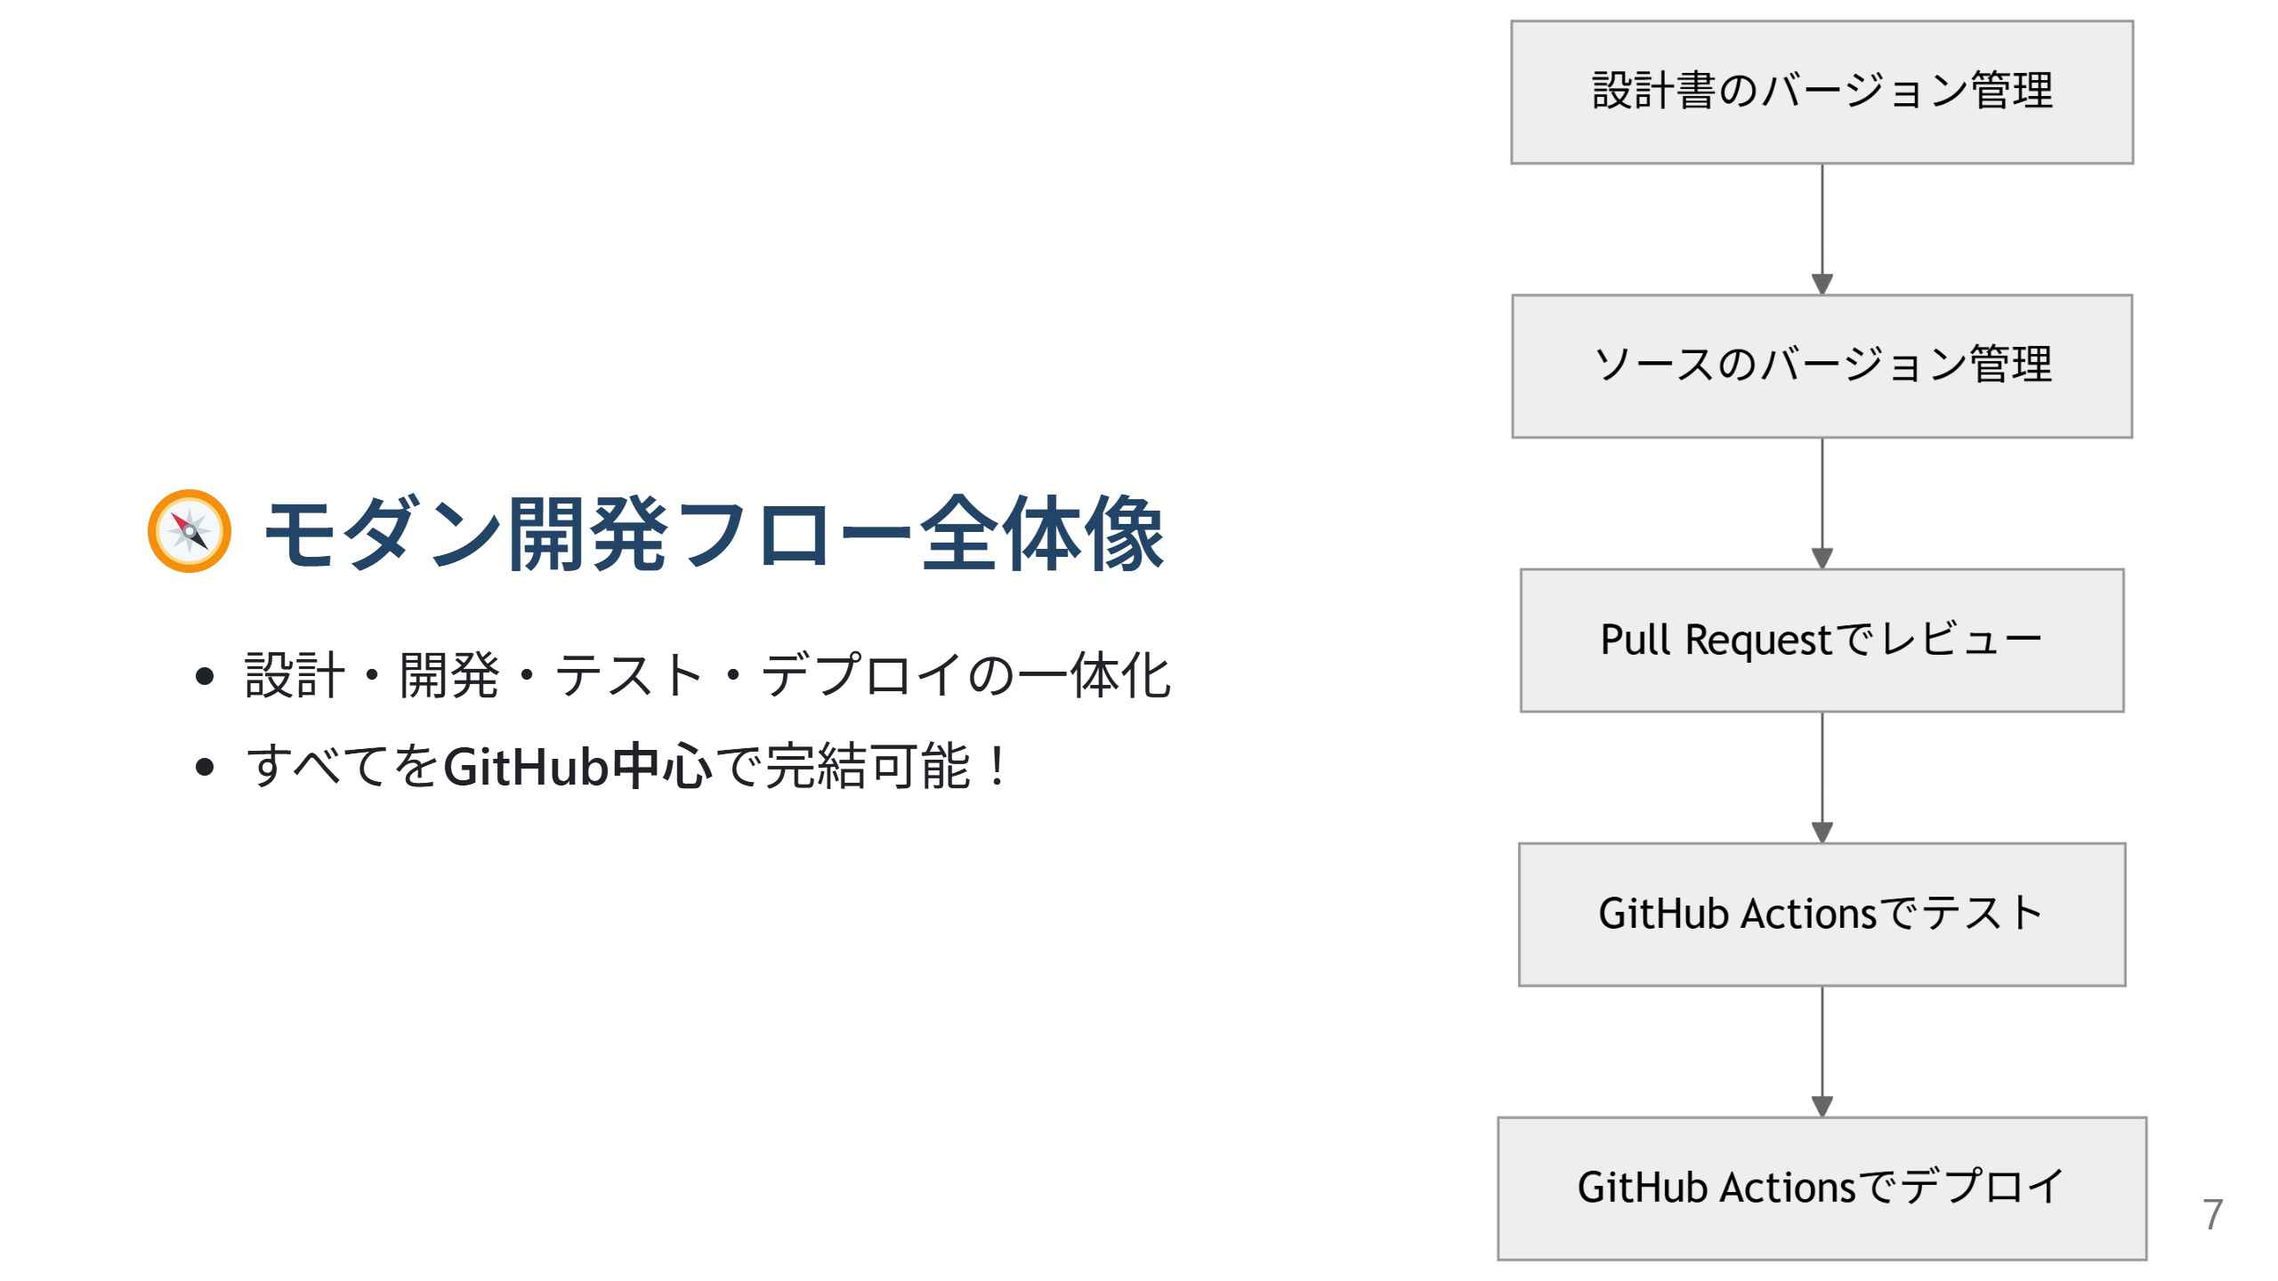
Notes:
スライド7: モダン開発フロー

Slide 8
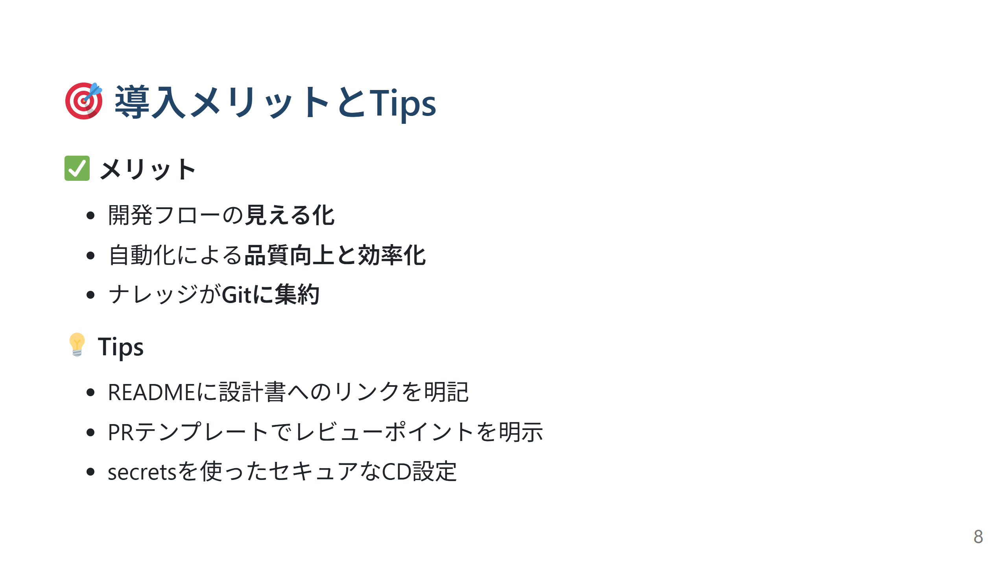
Notes:
スライド8: 導入メリットとTips

Slide 9
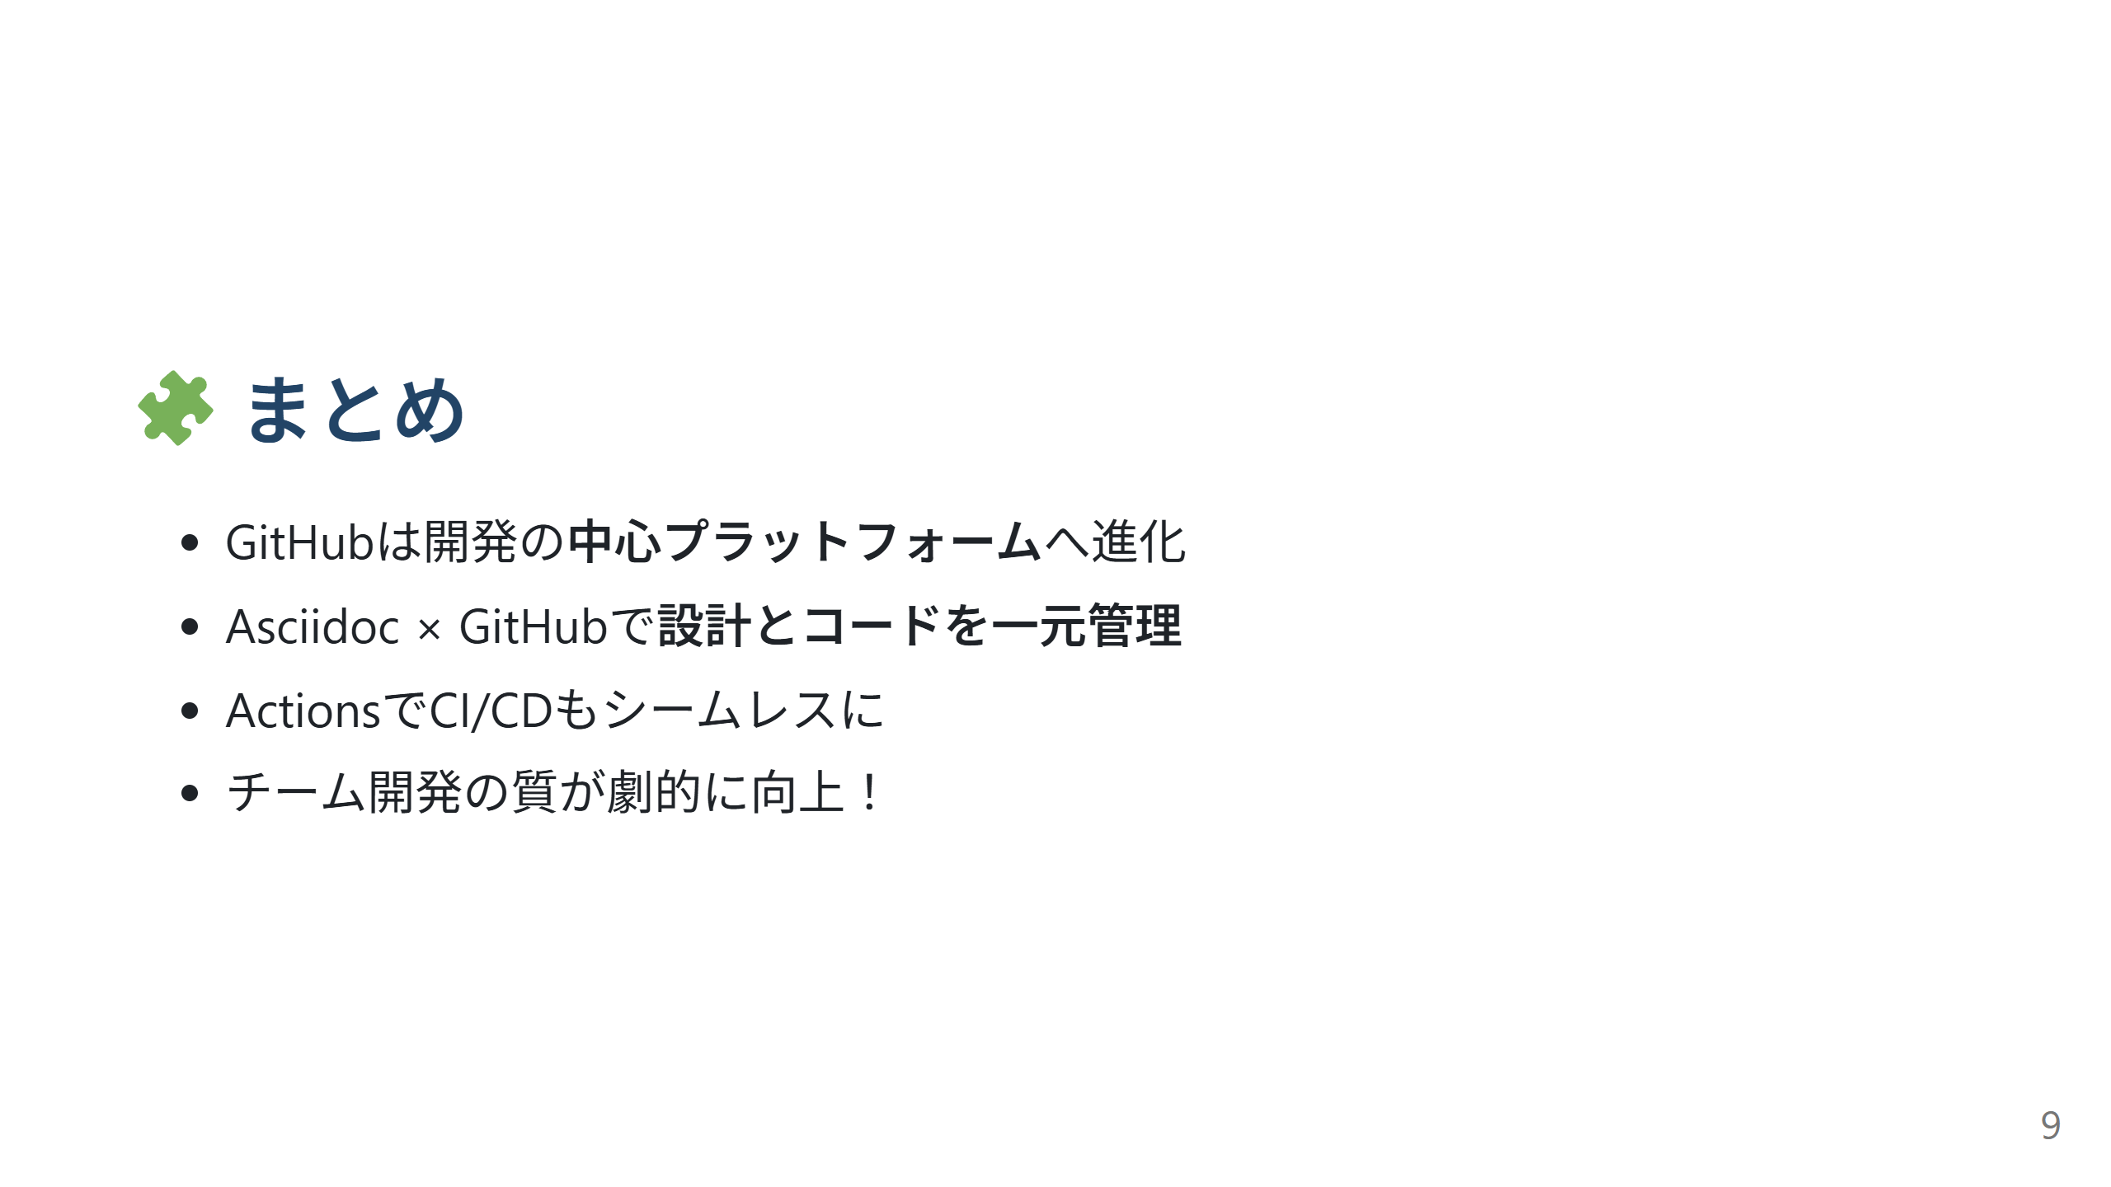
Notes:
スライド9: まとめ

Slide 10
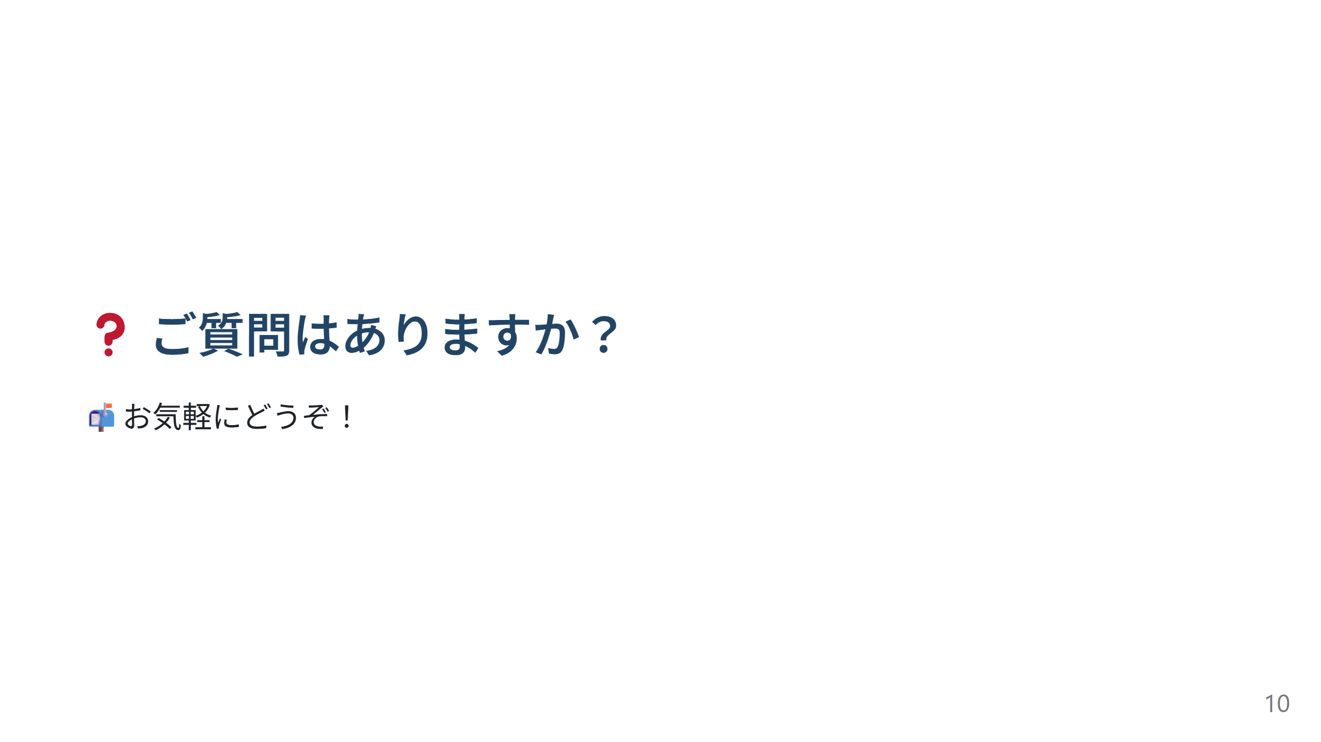
Notes:
スライド10: Q&A

Slide 11

Notes:
スライド11: エンディング

